Slide 1
Конкурс снежных построек
по сказкам А.С. Пушкина

Slide 2
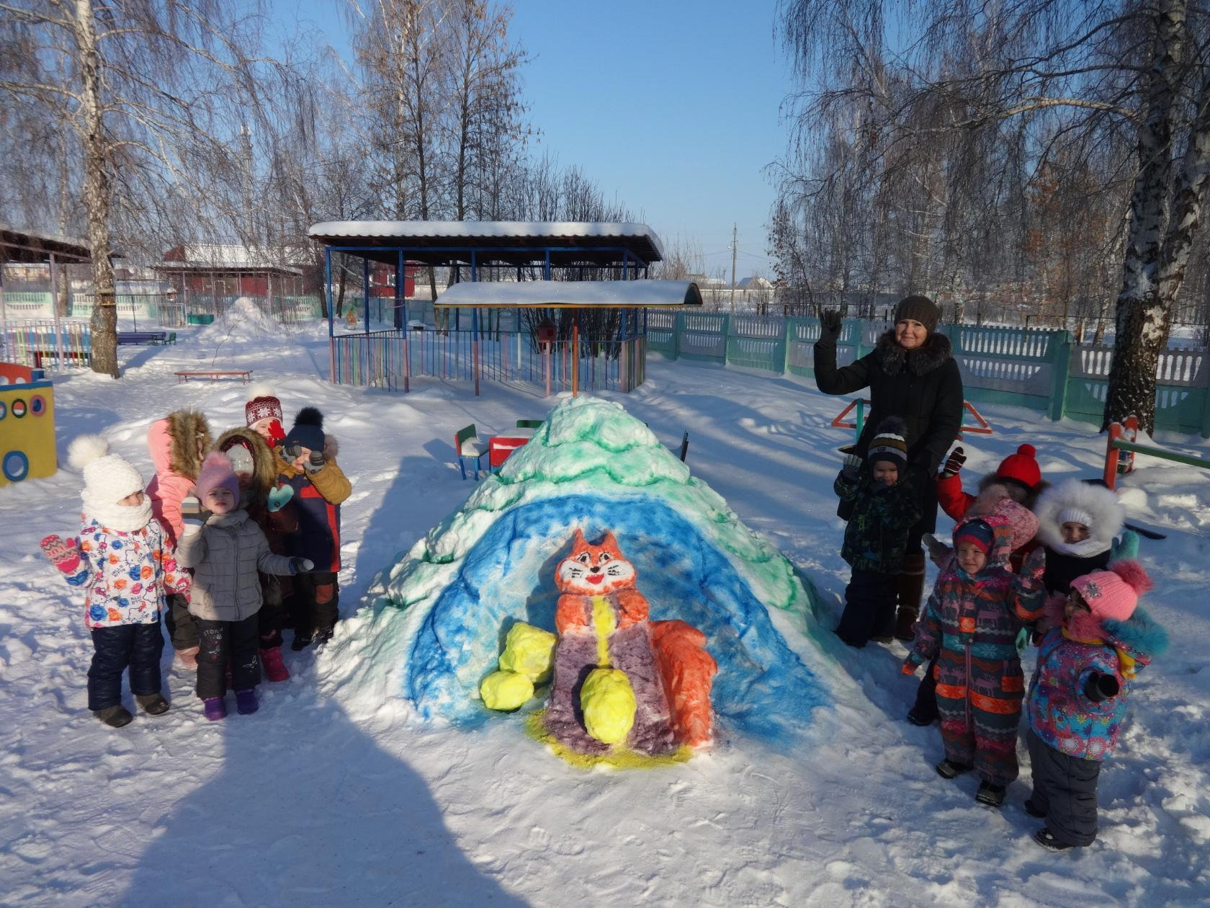
В нашем детском саду стало хорошей традицией проводить конкурс снежных построек .

Slide 3
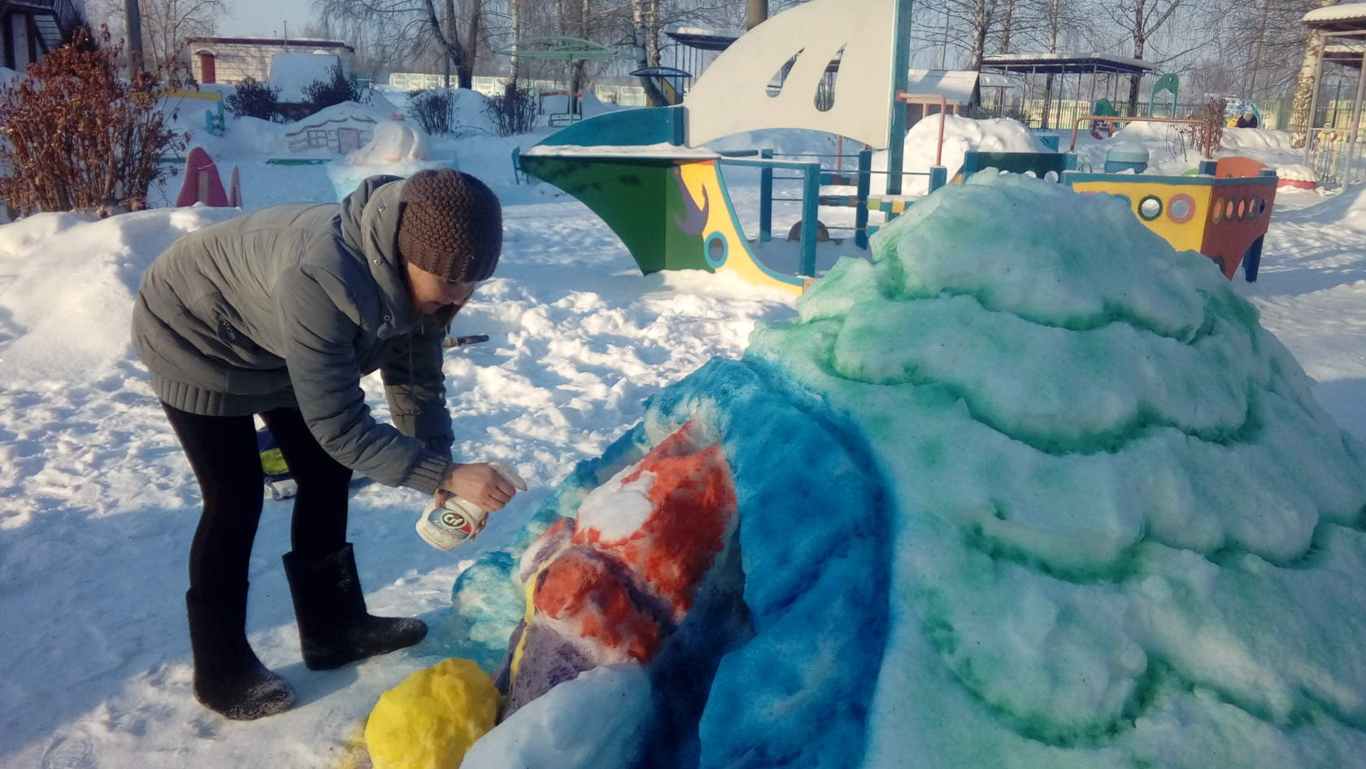
Воспитатели нашей группы Гунина Нина Анатольевна и Черёмушкина Ольга Васильевна, при помощи мамы Парфилова Димы построили и раскрасили снежную постройку - белочку с золотыми орехами, по мотивам сказки А.С.Пушкина «Сказка о царе Салтане».

Slide 4
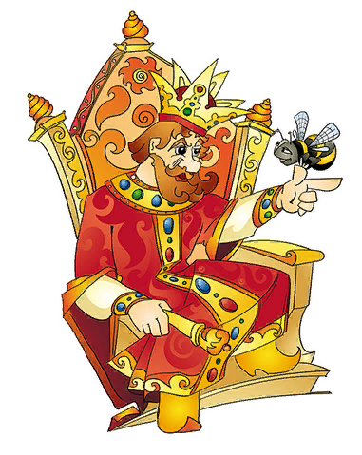
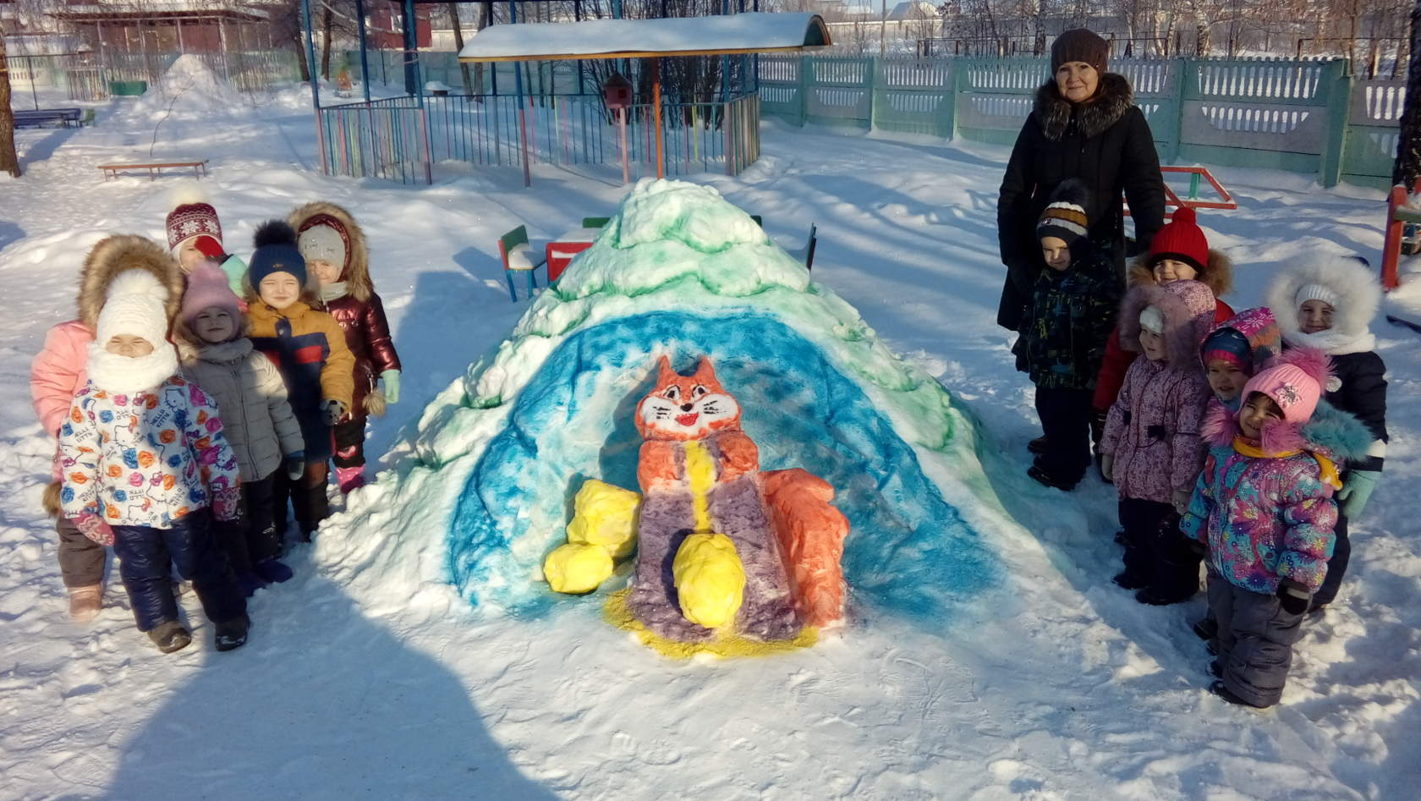
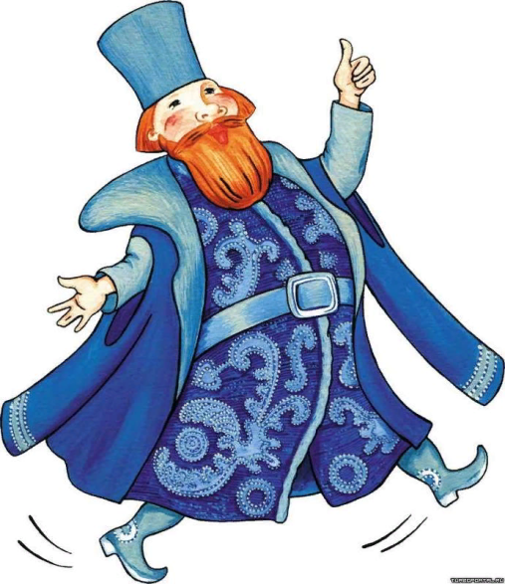
Вот такая красивая белочка поселилась на нашем участке!

